Slide 1

大数据环境下集成R语言的 数据挖掘平台
导 师：周东仿老师
组 长：张杰
成 员 名 单：张杰 张静 邱星
李大学 叶庆

Slide 2

选题背景
KDD & Data Mining
国外概况
国内现状
发展趋势
  大数据大分析
  非结构化数据的海洋
  社会化分析

Slide 3
选题依据
“我们沉浸在数据的海洋中，却渴望知识的淡水。”
数据挖掘
R语言
Hadoop

Slide 4
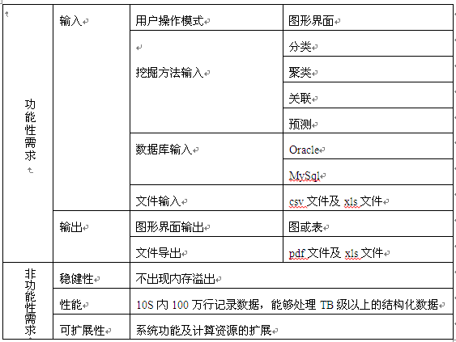
需求分析

Slide 5
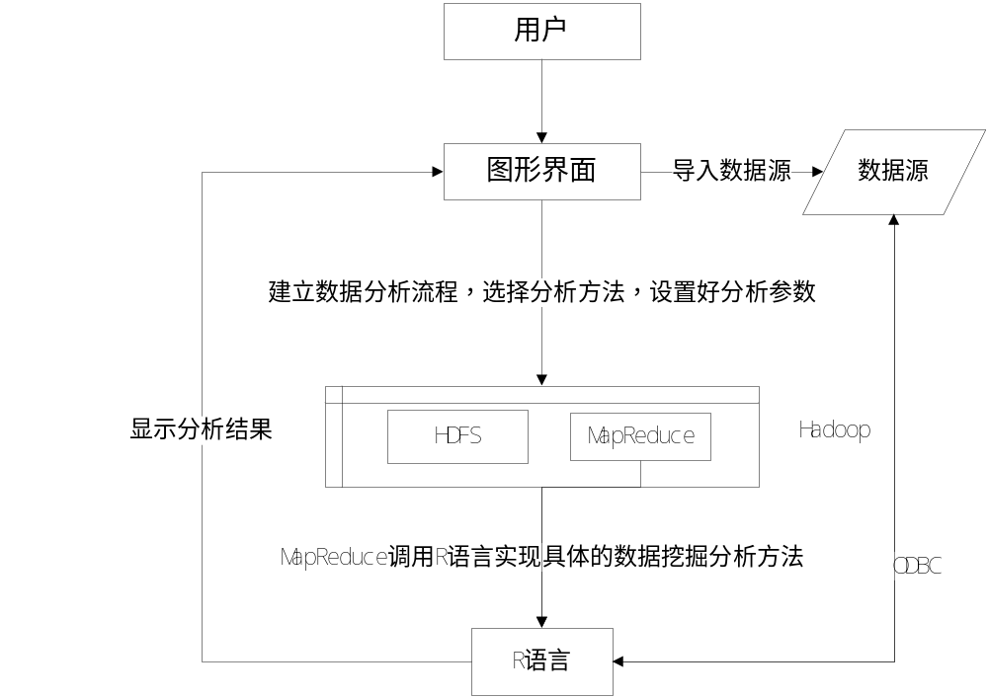
概要设计

Slide 6
拟采用的开发方法、环境，测试方案等
开发方法：面向对象方法
编程语言：JAVA
IDE工具：MyEclipse
数据库：Oracle, MySql
操作系统：Linux(Ubuntu 13)
搭建平台：Hadoop，Git
硬件：五台联想昭阳E46L笔记本
测试方案：三轮测试。即单元测试，系统测试及 用户验收测试。

Slide 7
技术难度及特色分析
➢ 数据挖掘分析方法（4种）的学习与使用
➢ 处理多种数据源
➢ 良好的图形界面
➢ 非结构化数据的处理
形象化的分析结果展现，数据预测，支持多种数据源的导入，高响应度，可扩展性及同时处理结构化与非结构化的数据都将是本项目的特色。

Slide 8
预期成果及特色
✓ 用户使用图形式化界面进行操作。用户可以设置数据来源，选择分析方法，设置分析参数，建立分析流程，不用编写R代码就能够进行数据分析，得出结果；
✓ 系统提供分类、聚类、关联规则、预测等4种数据挖掘分析方法，并且方法有参数设计界面，允许用户通过调整参数，优化分析结果；
✓ 能够处理多种来源数据。如可连接至少2种常用关系型数据库（如Oracle、SQL Server、Mysql、PostgreSQL等），能够读取csv或xls文件数据；
✓ 必须能处理结构化数据。在此基础上如果还可处理半结构化和非结构化数据将更好；

Slide 9
预期成果及特色
✓ 形象化的分析结果展现。能够以表和图的形式显示分析结果，并将结果导出成xls和pdf文件。
✓ 具有较好的响应速度，处理100万行记录以下的数据时，不超过10秒（能够处理TB级以上的结构化数据将更好）；
✓ 具有较好的可扩展性，包括对系统功能的扩展（比如增加分析方法不影响现有系统）和计算资源的扩展（如果使用集群提升性能，新加入的计算机不需要对现有架构作大的调整）等。

Slide 10
工作进度的大致安排
2013.11月——完成需求分析，概要设计；开题报告，开题答辩。
2013.12月——完成详细设计、搭建开发环境（Git及Hadoop）。
2014.1 月——编码实现：初步完成每个模块的实现
2014.3 月——编码实现：完成每个模块编码并完成单元测试
2014.4 月——整合项目并完成系统测试
2014.5 月——完成用户验收测试并撰写结题报告、技术论文
2014.6 月——答辩

Slide 11
The End
敬请各位老师不吝斧正
谢谢！

